Slide 1
ЛАБПОРТАЛ
МАРКЕТПЛЕЙС ДЛЯ КЛИНИК
2023 год

Slide 2
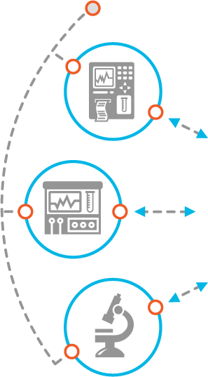
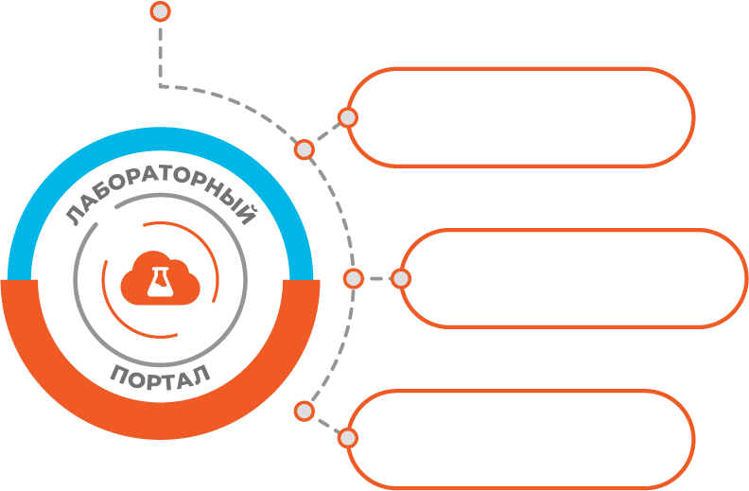
ИНФОРМАЦИОННЫЙ ОБМЕН ЦКДЛ
ЛАБОРАТОРНЫЕ АНАЛИЗОТОРЫ И РУЧНЫЕ МЕТОДИТКИ
ЦЕНТРАЛИЗОВАННЫЙ ЗАКАЗ У ПОДРЯДЧИКОВ
ЦКДЛ
ДРУГИЕ
ЛАБОРАТОРИИ
ПАРТНЁРЫ
БАЗА ДАННЫХ ПАЦИЕНТОВ ЛПУ
БАЗА ДАННЫХ ПРЕАНАЛИТИКИ
КОНТЕЙНЕРЫ
МЕТОДИКИ
ЗАБОРА
ПРЕ/ПОСТ
ОБРАБОТКА
ВИДЫ
ИССЛЕДОВАНИЙ

Slide 3
ЛАБОРАТОРНЫЙ ПОРТАЛ - НАДЕЖНЫЙ И СЕРТИФИЦИРОВАННЫЙ ИНСТРУМЕНТ СОЗДАНИЕ ЦЕНТРАЛЬНОЙ КДЛ
СЕРТИФИКАТ УЗ 2 (УРОВЕНЬ ЗАЩИЩЁННОСТИ 2)
РЕГИСТРАЦИОННОЕ УДОСТОВЕРЕНИЕ МЕДИЦИНСКОГО ИЗДЕЛИЯ
ЗАЩИЩЕННОЕ
СОЕДИНЕНИЕ
ГОСТ
VPN
ЦКДЛ
ОБЛАЧНЫЙ
ЛАБОРАТОРНЫЙ
ПОРТАЛ
ЛПУ

Slide 4
ПРЕДОСТАВЛЕНИЕ ДОСТУПА ЛПУ К ЦКДЛ
Забор БМ
ОБЛАЧНЫЙ
ЛАБОРАТОРНЫЙ
ПОРТАЛ
Частные
ЛПУ
ЦКДЛ
Получения результатов

Slide 5
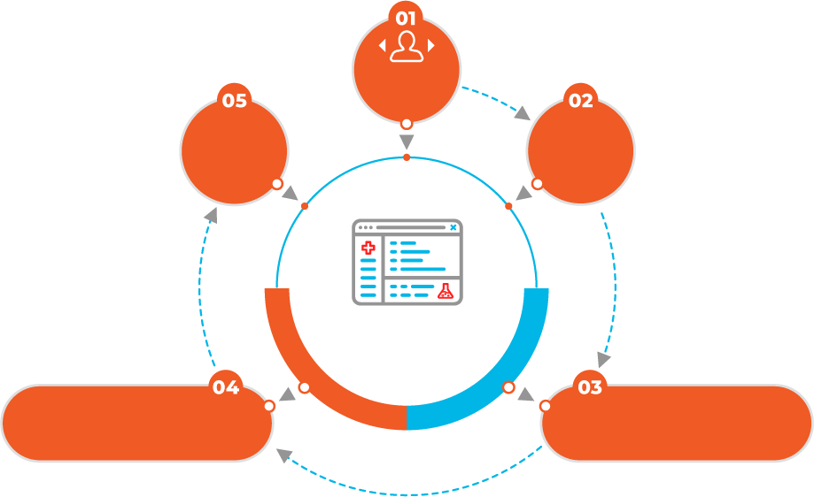
ОФОРМЛЕНИЕ ЗАЯВКИ В ЦКДЛ
ВЫБОР/
ДОБАВЛЕНИЕ
ПАЦИЕНТА
ЗАБОР БМ И
СОХРАНЕНИЕ
ЗАЯВКИ
ВВОД
ПЕРЕЧНЯ
ИССЛЕДОВАНИЙ
СОЗДАНИЕ ЗАЯВКИ
НА ЛАБОРАТОРНОЕ
ИССЛЕДОВАНИЕ
ИНФОРМАЦИЯ:
ШТРИХ КОДИРОВАНИЕ
о составе пробирок
о месте забора/ локусе
о пре/пост обработке
Возможность работать с предмаркированными контейнерами.
СКРИНШОТ (пример)

Slide 6
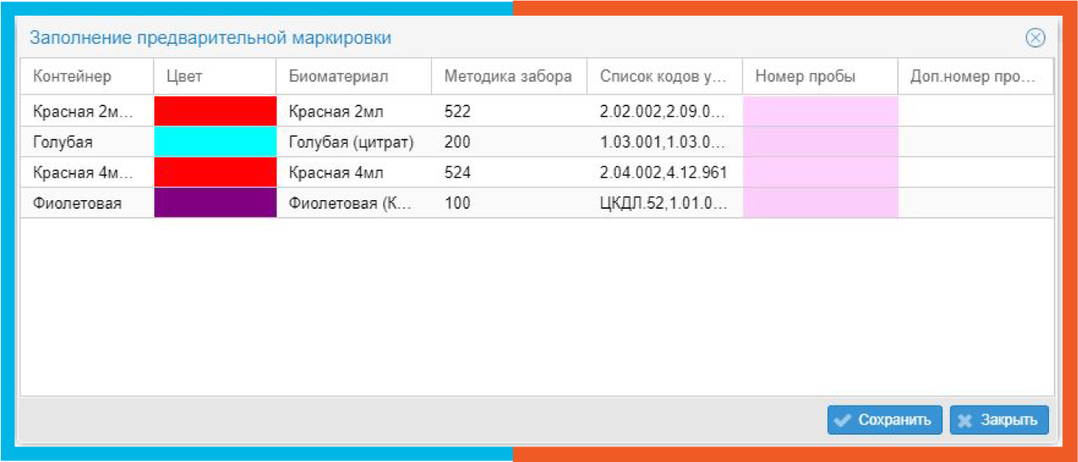
ОФОРМЛЕНИЕ ЗАЯВКИ В ЦКДЛ

Slide 7
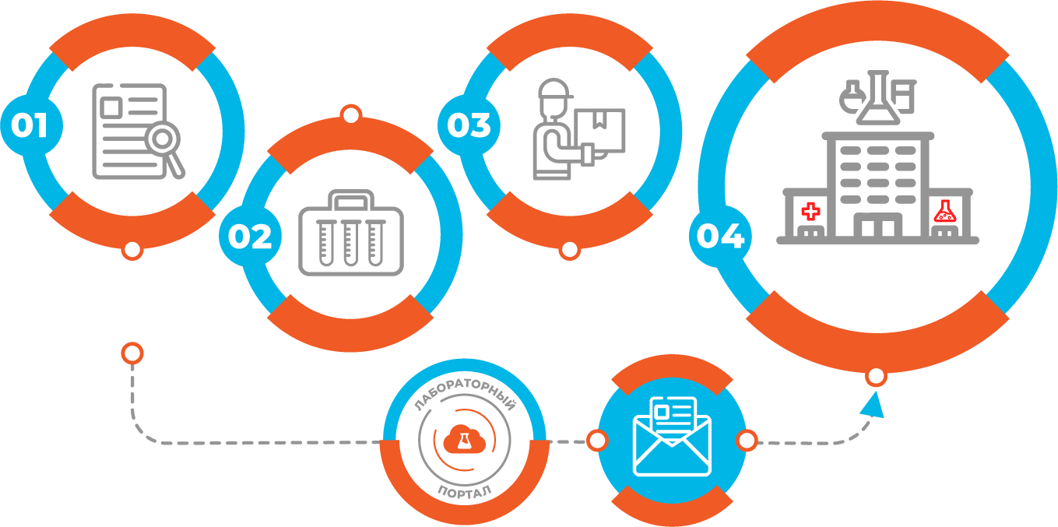
ТРАСПОРТИРОВКА
Упаковка пробирок/ контейнеров в сумку в соответствии
с накладной
ЦКДЛ
Формирование
транспортной накладной
Доставка
курьером
Транспортная накладная электронно отправляется в ЦКДЛ

Slide 8
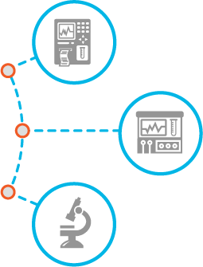
ПРИЁМ В ЦКДЛ
РЕГИСТРАЦИЯ БМ
ПО НАКЛАДНОЙ
КДЛ
ПАРТНЁРЫ
ДОСТАВКА БИОМАТЕРИАЛА
РАСПРЕДЕЛЕНИЕ В РАБОТУ
ЦКДЛ
СОРТИРОВКА
КОНТРОЛЬ
ЦКДЛ
ЛПУ

Slide 9
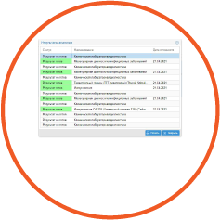
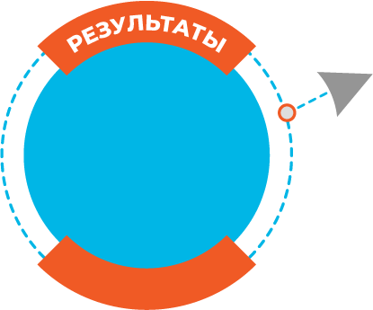
ОТПРАВКА РЕЗУЛЬТАТОВ
КДЛ ЛПУ
ПАЦИЕНТЫ ЧЕРЕЗ
МОБИЛЬНОЕ
ПРИЛОЖЕНИЕ
КБ РЖД
WEB ИНТЕРФЕЙС
ЛАБОРАТОРНОГО
ПОРТАЛА
ЦКДЛ
КДЛ Подряд-чики
EMAIL
ОТПРАВКА
РЕЗУЛЬТАТОВ
СКРИНШОТ (пример)

Slide 10
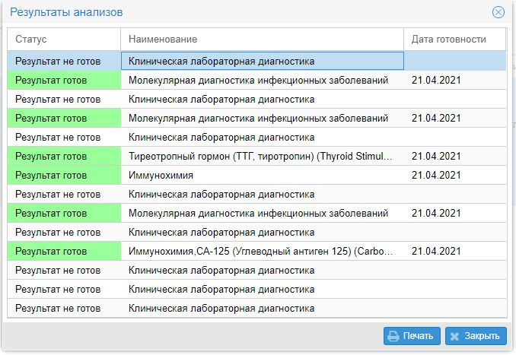
ОТПРАВКА РЕЗУЛЬТАТОВ

Slide 11
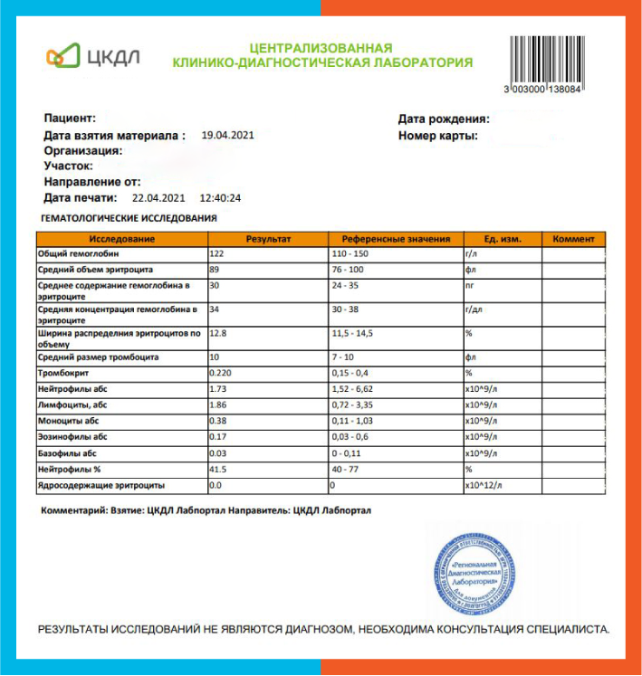
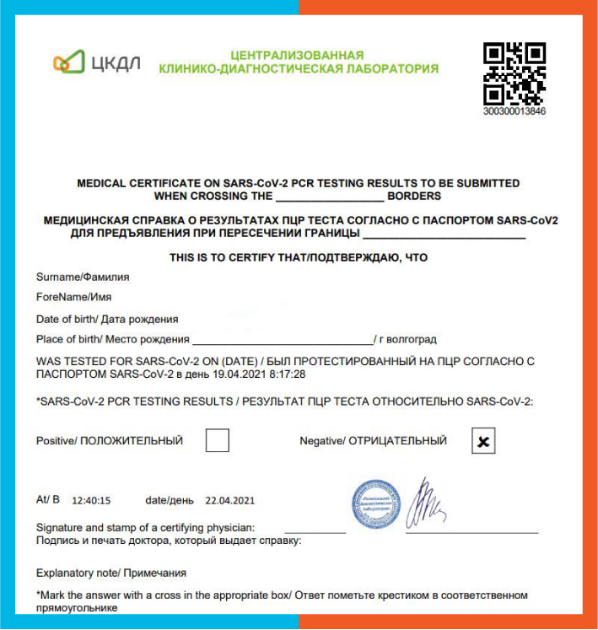
ОТПРАВКА РЕЗУЛЬТАТОВ

Slide 12
Программы и Технологии — разработчик сервиса ЛАБПОРТАЛ и официальный партнёр компании Смарт Дельта Системс

Slide 13
СЕРВИСЫ ДЛЯ ПАЦИЕНТОВ
info@sdsys.ru / contact@infoclinica.ru
+7 (495) 775-34-35 / +7 495 369-21-40

